Slide 1
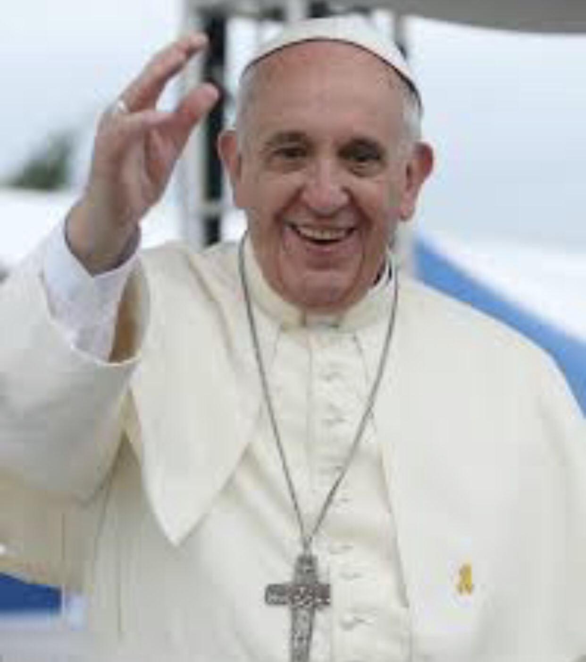
Il Papa: ridurre, riusare, riciclare, i verbi dell'economia circolare
Le parole del Pontefice ai partecipanti all'Incontro sull'industria mineraria. L'appello alla salvaguardia della casa comune

Slide 2

“Dobbiamo denunciare ed evitare questa cultura dello scarto”. Non si è ancora riusciti ad adottare un modello circolare di produzione che assicuri risorse per tutti e per le generazioni future, e che richiede di limitare al massimo l'uso delle risorse non rinnovabili, moderare il consumo, massimizzare l'efficienza dello sfruttamento, riutilizzare e riciclare".” Abbiamo bisogno di agire insieme per sanare e ricostruire la nostra casa comune” - ha sottolineato -. Siamo tutti chiamati a collaborare come strumenti di Dio per la cura della creazione, ognuno con la propria cultura ed esperienza, le proprie iniziative e capacità".

